Slide 1
Приложение формирование и отображения «Пифагорово дерево»
Создана: Ковалев Н. Д., гр. 10701320
Минск, 2022

Slide 2
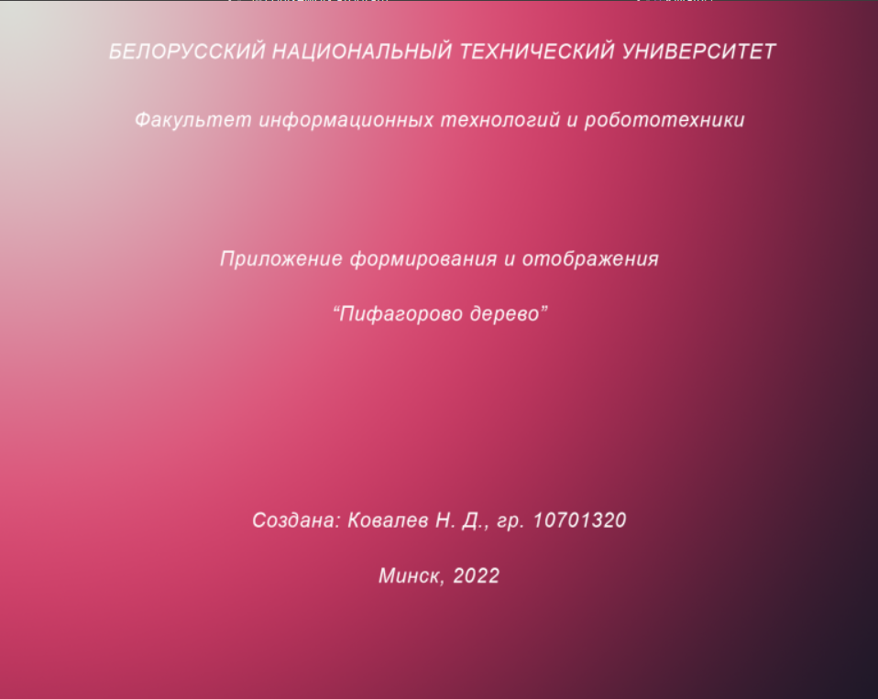
При запуске программы, на экране появится заставка, показанная на рисунке

Slide 3
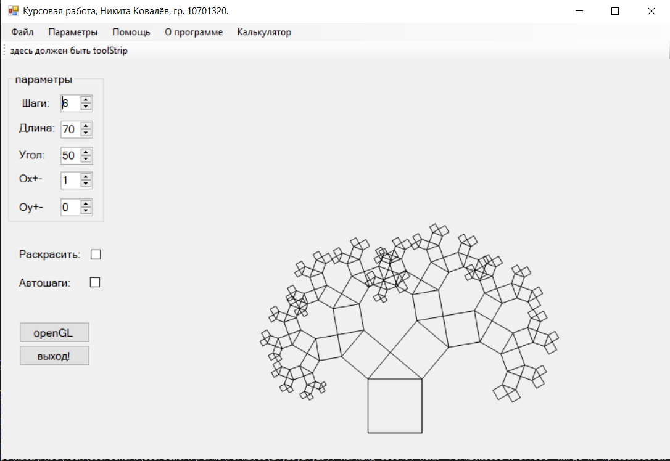
Через несколько секунд на экране появляется главное окно программы

Slide 4
В главном меню есть панель инструментов, где можно открыть отчет, сохранить картинку дерева, выйти из программы, изменить параметры, открыть help-файл, просмотреть информацию о программе, а также открыть калькулятор

Slide 5
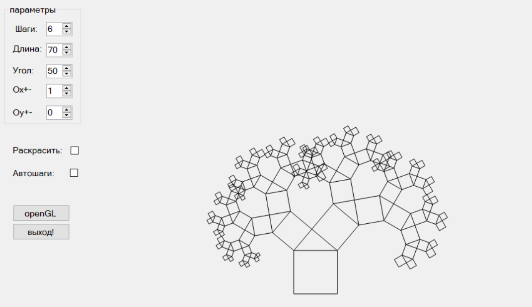
Также можно изменить параметры напрямую, раскрасить дерево и автоматически добавить определенное количество шагов в дереве. Рисунок приведен ниже.

Slide 6
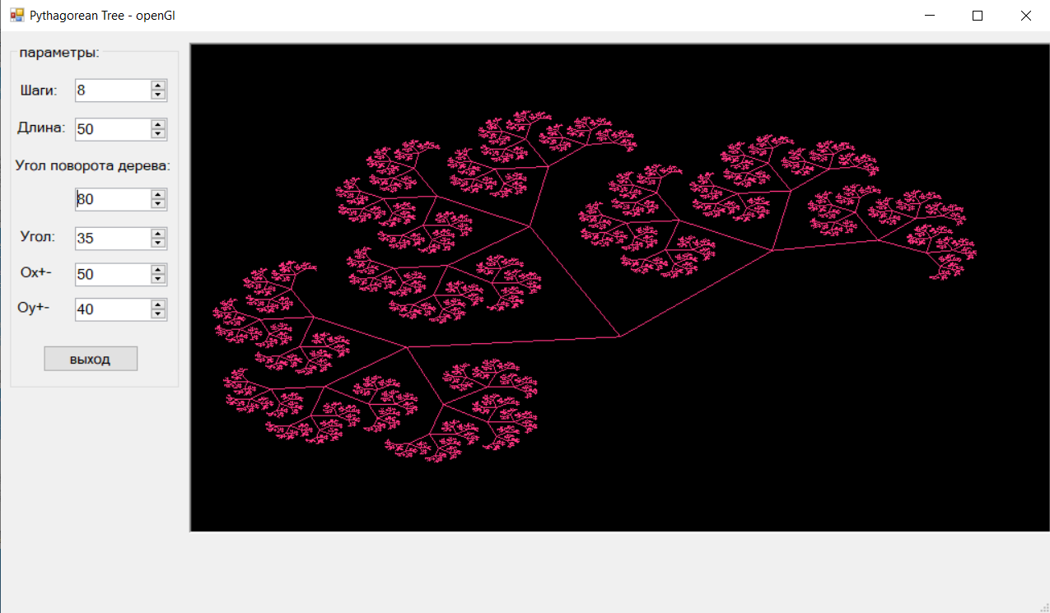
Нажав на кнопку «openGL» можно открыть дерево в openGL. Рисунок приведен ниже.

Slide 7
КОНЕЦ.

